Slide 1
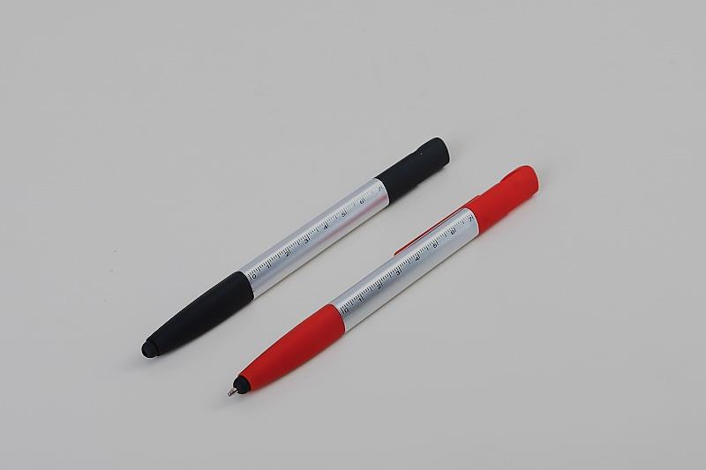
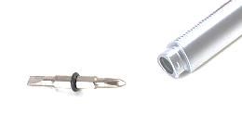
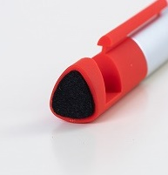
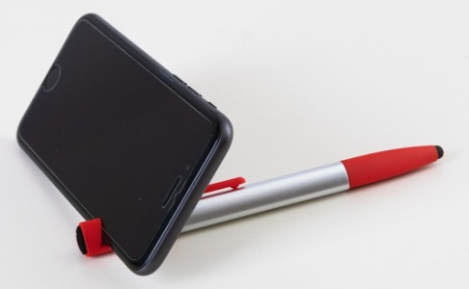
ご提案書
品名：6in1マルチペン
品番：SC-2006
上代：￥140
色柄：2色アソート
商品サイズ：12×16×155mm
包装：PP袋入り
包装サイズ：30×155mm
材質：ABS樹脂・鉄
入数：600
生産国：中国
名入れスペース：6×40mm
ペン1本に6つの機能！
・ボールペン
・タッチペン
・クリーナー
・スマホスタンド
・スケール
・ドライバー

